Slide 1


ADÁN Y EVA
GUARDARON EL SÁBADO

Slide 2
Muchas personas aseguran que Adán y Eva nunca guardaron el sábado basados en que la Ley de Dios aun no había sido dada a los hebreos, y aunque esto contiene una parte de verdad, también existe otra gran verdad.
Ningún versículo dice que Adán y Eva NO guardaban el sábado.
Pero para saber esto, debemos leer algunos versículos bíblicos que en realidad SI nos llevaran a una conclusión en favor a que Adán y Eva si guardaron el sábado.
Adán y Eva fueros creados el sexto día, Viernes. Y Dios los puso en el Huerto de Edén para que lo “labraran, y lo guardaran”. (Ge.2.15).
Y conforme al ciclo semanal establecido por Dios el primer día, al ocultarse el sol, el día sexto, viernes, comenzó el séptimo día, en el cual, “acabó Dios su obra que hizo, y reposó el día séptimo de toda su obra que había hecho. Y bendijo Dios al día séptimo, y lo santificó, porque en él reposó de toda su obra que había creado Dios en perfección. “ (Ge.2:2,3).
Según lo indica el texto, de los siete días de la creación, ese día fue declarado, santo, y el primer día completo que vivió Adán y Eva, gozándose en la presencia de su Creador, fue el Séptimo día, sábado, y conforme a la voluntad de Dios, el sábado lo reposó con su Creador.

Slide 3
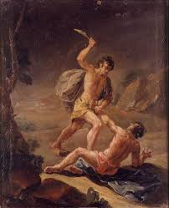
LEAMOS ALGUNOS TEXTOS DONDE APARECE IMPLICITA LA LEY DE DIOS, ANTES DEL SINAÍ.
Gen 4:8
“.. Y aconteció que estando ellos en el campo, Caín se levantó contra su hermano Abel, y lo mató”
Es interesante notar aquí que “supuestamente” aun no se daba la ley a los israelitas, puesto que estos no existían todavía, pero Dios castigo a Caín por haber “matado”.
¿Por qué Dios castigaría a Caín por “matar” si aun no existía una ley que dijera “No mataras”? Si NO HAY una ley que diga “no mataras” ¿Dios sería injusto al haber maldecido a Caín por tal acto? Leamos el siguiente texto, donde nos muestra que Adán y todos sus descendientes, conocían la Ley de Dios.

Slide 4
Ro.2:15. “mostrando la obra de la ley escrita en sus corazones, dando testimonio juntamente sus conciencias, acusándose y también excusándose sus pensamientos unos con otros”.
Lo que indica que Caín era consiente del pecado que estaba cometiendo.
Ge. 4:11. “Ahora, pues, maldito seas tú de la tierra, que abrió su boca para recibir de tu mano la sangre de tu hermano”.
Si no hubiera existido una ley que dijera “no matarás”, el acto de Dios de castigar a Caín, estaría en total conflicto con el siguiente texto:
Rom: 4:15. “Pues la ley produce ira; pero donde no hay ley, tampoco hay transgresión”.
Por ende, si donde no hay ley no hay transgresión, entonces Caín no cometió falta alguna ni transgresión por que “supuestamente no había ley” y Dios lo habría castigado injustamente. Por tanto, Es mejor aceptar que SI había ley.
Es interesante que el primer escritor bíblico es Moisés, por lo que toda la historia del Génesis, la cual le fue mostrada a Moisés, no se usaba la escritura. Por tanto una breve explicación simple, nos diría que la ley SI existía pero NO escrita.

Slide 5


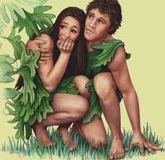
Pablo nos dice en Ro.2:15, que la Leí estaba escrita en el corazón- la mente- del hombre.
Dios creó a Adán y Eva, a su “imagen y semejanza”, el viernes, y los puso en el Huerto del Edén ese mismo día, para que lo “cultivara y lo guardara”.
Si el hombre tenía la Leí escrita en su corazón, como dice Pablo, Adán y Eva, antes de pecar, sabían que había que reposar el sábado, por tanto, lo reposaron alabando a su Creador.
Después de pecar, se taparon con hojas de higuera y se “escondieron entre los árboles, porque sabían que habían violado los mandamientos de la Leí.

Slide 6
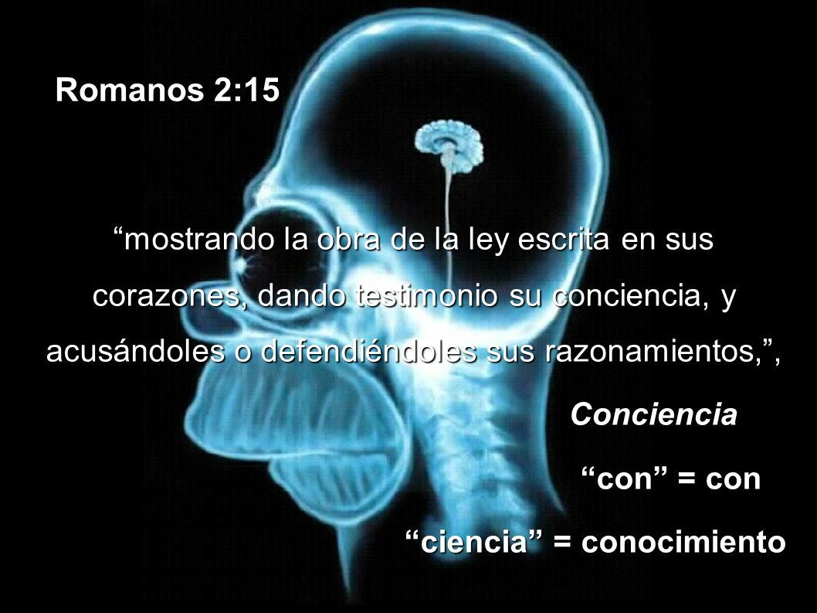
Cuando la Biblia habla del corazón, se refiere a la mente=conciencia.

Slide 7
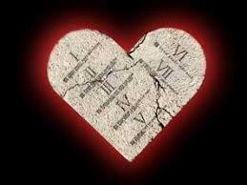
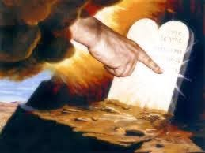
Ahora, ya sabemos según la Biblia, que si existía la Ley antes de ser entregada ESCRITA por Dios en tabla de piedra, y dada a través de Moisés al pueblo de Israel.
El plan de salvación es ideado por Dios a causa de la desobediencia del primer Adán, a quien Dios le escribió su Ley en su corazón, y la consecuencia de violarlas, hiso que entrara la muerte en el mundo, y con ella la separación de Dios, y la esclavitud de todos sus descendientes al que lo había conquistado, Satanás.
La Biblia nos dice que la Ley estaba escrita en el corazón y la mente de Adán y Eva, por lo que cumplir la ley para ellos era como respirar, estaba en su naturaleza.

Slide 8
Más de 4000 años después de haber sido creado Adán, Cristo nos dice para quien fue creado el sábado:
Mar 2:27. “También les dijo: El sábado por causa del hombre es hecho; no el hombre por causa del sábado”. (Versión de 1569).
El hombre fue hecho el sexto día, y el día de reposo- sábado- fue hecho el séptimo día. Por lo cual el día de reposo fue hecho para el hombre. Gen 2:3 “Y bendijo Dios al día séptimo, y lo santificó, porque en él reposó de toda la obra que había hecho en la creación”.
“Así que el Hijo del hombre es Señor aun del sábado” Mar.2:28.
Note que Cristo, el Creador del séptimo día-sábado- en el Nuevo Testamento todavía se reserva ese día para el, “Señor del sábado”, por tanto el “día del Señor”, es el sábado.

Slide 9
La Biblia nos dice que Abraham, guardó la Ley, antes de ser escrita.
Ge.26:5. “Por cuanto oyó Abraham mi voz, y guardó mi observancia, mis mandamientos, mis estatutos y mis leyes”.
Si Abraham guardó los mandamientos, tubo que haber guardado el sábado, ya que el sábado forma parte de la ley de Dios, por eso Abraham es llamado “amigo de Dios”. (Ver Is.41:8; Sant.2:23).
Y antes de Abraham, los hombres desde Adán, tenían la Ley escrita en su corazón y en su mente, el asunto es que no todos decidieron obedecer a Dios.
Hebreos 11: nos da una lista detallada de los que le creyeron a Dios, desde Abel hasta Moisés, antes de que existiera la Ley escrita, por lo cual se les llama “justos”:
Abel. (He. 11:4).
Enoc. (Verso 5). Caminó con Dios.
Noé. (Verso 7). Caminó con Dios.
Abraham. (Verso 8).

Slide 10
Sara. (Verso 11). Esposa de Abraham.
Isaac. (Verso 20).
Jacob. (Verso 21).
José. (Verso 22).
Padres de Moisés. (Verso 23).
Moisés. (Verso 24).
Es interesante resaltar aquí lo que dice Dios de Abraham: Ge.18:19: “Porque yo lo he conocido, sé que mandará a sus hijos y a su casa después de sí, que guarden el camino del SEÑOR, haciendo justicia y juicio, para que haga venir el SEÑOR sobre Abraham lo que ha hablado acerca de él”.
Este texto nos dice que la descendencia de Abraham: “Isaac, Jacob, y sus doce hijos, las doce tribus”, sabían de la observancia del sábado, antes de ser escrita.

Slide 11
¿Y como lo sabemos?
La Ley fue escrita en Ex. 20: 3-17, ver Ex.31:18. pero leamos lo que sucedió cinco capítulos más atrás, Ca.16:2-35.
Ex.16: 2-35: “Y toda la congregación de los hijos de Israel murmuró contra Moisés y Aarón en el desierto; 3 y les decían los hijos de Israel: Deseamos que hubiéramos muerto por mano del SEÑOR en la tierra de Egipto, cuando nos sentábamos a las ollas de las carnes, cuando comíamos pan hasta saciarnos; pues nos habéis sacado a este desierto, para matar de hambre [a] toda esta multitud.
4 Y el SEÑOR dijo a Moisés: He aquí yo os lloveré pan del cielo; y el pueblo saldrá, y cogerá para cada día, para que [yo] le pruebe si anda en mi ley, o no. 5 Mas al sexto día aparejarán lo que han de comer, que será el doble de lo que solían coger cada día.
La pregunta es: ¿Cuál ley, si como dicen algunos, no existía Ley?
6 Entonces dijo Moisés y Aarón a todos los hijos de Israel: A la tarde sabréis que el SEÑOR os ha sacado de la tierra de Egipto. 7 Y a la mañana veréis la gloria del SEÑOR; [porque] él ha oído vuestras murmuraciones contra el SEÑOR; que nosotros, ¿qué [somos] , para que vosotros murmuréis contra nosotros?

Slide 12
8 Y dijo Moisés: El SEÑOR os dará a la tarde carne para comer, y a la mañana pan hasta saciaros; [porque] el SEÑOR ha oído vuestras murmuraciones con que habéis murmurado contra él; que nosotros, ¿qué [somos] ? Vuestras murmuraciones no [son] contra nosotros, sino contra el SEÑOR.
9 Y dijo Moisés a Aarón: Di a toda la congregación de los hijos de Israel: Acercaos en la presencia del SEÑOR; que él ha oído vuestras murmuraciones. 10 Y hablando Aarón a toda la congregación de los hijos de Israel, miraron hacia el desierto, y he aquí la gloria del SEÑOR, que apareció en la nube.
11 Y el SEÑOR habló a Moisés, diciendo: 12 [Yo] he oído las murmuraciones de los hijos de Israel; háblales, diciendo: Entre las [dos] tardes comeréis carne, y mañana os saciaréis de pan, y sabréis que yo [soy] el SEÑOR vuestro Dios. 13 Y cuando se hizo tarde, subieron codornices que cubrieron el real; y a la mañana descendió rocío en derredor del real. 14 Y cuando el rocío cesó de descender, he aquí sobre la faz del desierto [una] cosa menuda, redonda, menuda como una helada sobre la tierra.

Slide 13
15 Y viéndolo los hijos de Israel, se dijeron unos a otros: ¿Qué es esto? porque no sabían qué era. Entonces Moisés les dijo: Este [es] el pan que el SEÑOR os da para comer. 16 Esto [es] lo que el SEÑOR ha mandado: Cogeréis de él cada uno según pudiere comer; [un] gomer por cabeza, [conforme] al número de vuestras personas, tomaréis cada uno para los que están en su tienda. 17 Y los hijos de Israel lo hicieron así: y recogieron unos más, otros menos.
18 Y lo medían por gomer, y no sobraba al que había recogido mucho, ni faltaba al que había recogido poco; cada uno recogió conforme a lo que había de comer. 19 Y les dijo Moisés: Ninguno deje nada de ello para mañana. 20 Mas ellos no escucharon a Moisés, y algunos dejaron de ello para otro día, y crio gusanos, y se pudrió; y se enojó contra ellos Moisés. 21 Y lo recogían muy de mañana, cada uno según lo que había de comer; y cuando el sol calentaba, se derretía.
22 En el sexto día recogieron doblada comida, dos gomeres para cada uno; y todos los príncipes de la congregación vinieron a Moisés, y se lo hicieron saber.

Slide 14
  23 Y él les dijo: Esto [es] lo que ha dicho el SEÑOR: Mañana es el santo sábado del reposo del SEÑOR; lo que hubiereis de cocer, cocedlo [hoy] , y lo que hubiereis de cocinar, cocinadlo; y todo lo que os sobrare, guardadlo para mañana.
  24 Y ellos lo guardaron hasta la mañana, según que Moisés había mandado, y no se pudrió, ni hubo en él gusano. 25 Y dijo Moisés: Comedlo hoy, porque hoy [es] sábado del SEÑOR; hoy no lo hallaréis en el campo. 26 En los seis días lo recogeréis; mas el séptimo día es sábado, en el cual no se hallará.
  27 Y aconteció que [algunos] del pueblo salieron en el séptimo día a recoger, y no hallaron. 28 Y el SEÑOR dijo a Moisés: ¿HASTA CUÁNDO NO QUERRÉIS GUARDAR MIS MANDAMIENTOS Y MIS LEYES? 29 Mirad que el SEÑOR os dio el sábado, y por eso os da en el sexto día pan para dos días. Estese, pues, cada uno en su casa, y nadie salga de su lugar en el séptimo día.

Slide 15
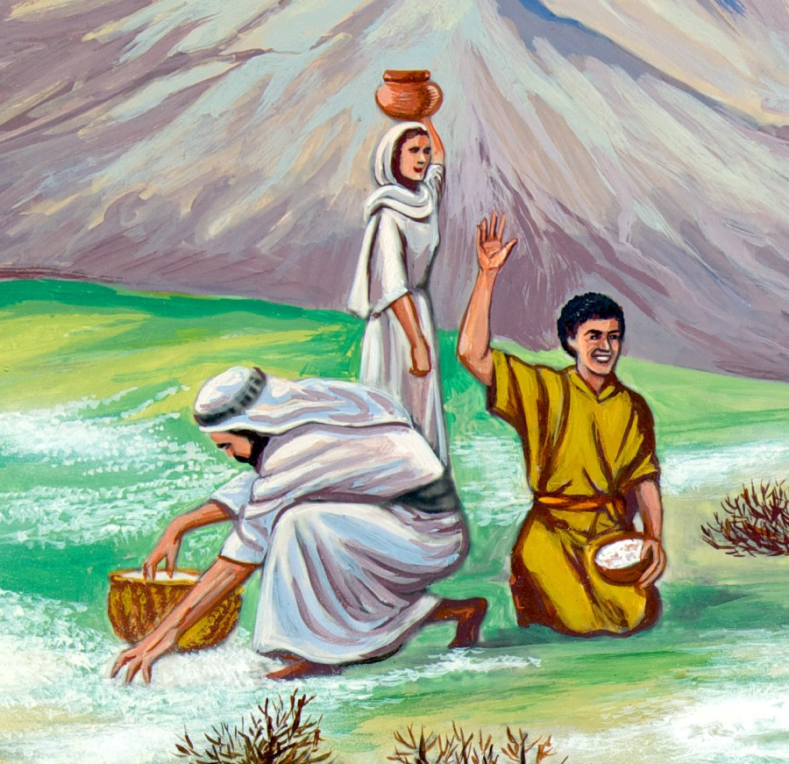
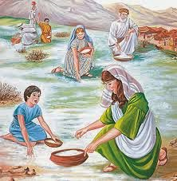
30 Así el pueblo reposó el séptimo día”. No encontrando maná el sábado de mañana y siendo reprendidos por salir a buscarlo, el pueblo comenzó a descansar el día de sábado. Nota: Antes de ser promulgada la ley escrita en el Sinaí, ya se guardaba el sábado, y Los que no enseñan esto, son profetas falsos.
El Talmud babilónico explica que las diferencias en la descripción se debían a que su gusto variaba según quien lo tomaba, miel para los niños, aceitunas para los jóvenes, pan para los mayores; - de tal manera que todos quedan satisfechos.

Slide 16
Noten las palabra de Dios: “¿HASTA CUÁNDO NO QUERRÉIS GUARDAR MIS MANDAMIENTOS Y MIS LEYES”. Dios no habla en SINGULAR, hasta cuando no querréis guardar mi SÁBADO”, sino en PLURAL, MIS MANDAMIENTOS Y MIS LEYES”, encierra todos los mandamientos en uno solo.
Es lo mismo que dice Dios en el Nuevo testamente:
Santiago 2:10-12.
“Porque cualquiera que hubiere guardado toda la ley, y ofendiere en un punto, es hecho culpable de todos. 11 Porque el que dijo: No cometerás adulterio; también ha dicho: No matarás. Y, si no hubieres cometido adulterio, pero hubieres matado, ya eres hecho transgresor de la Ley. 12 Así hablad, y así obrad, como los que habéis de ser juzgados por la ley de [la] libertad”.

Slide 17
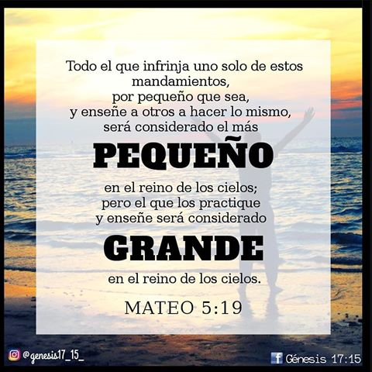
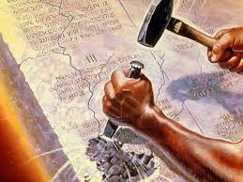

“De manera que cualquiera que quebrantare uno de estos mandamientos muy pequeños, y así enseñare a los hombres, muy pequeño será llamado en el reino los cielos” Mat.5:19.
Éxodo fue escrito en el año 1440 A.C. Y 1484 años después, cuando Santiago en el 44 D.C. escribe su carta, dice lo mismo: Quebrantar un Mandamiento, equivale a quebrantarlos todos.
Jesucristo es el mismo “Ayer, hoy y los siglos”. (Heb.13:8).

Slide 18
Los hijos de Israel, no podían guardar el sábado en Egipto, puesto que eran esclavos, pero ellos sabían muy bien de la observancia del sábado..
Es así como 2560 después de la creación de Adán, y cinco capítulos después del evento del maná, cuando Dios escribió la Ley en pablas de piedra, ordenó lo siguiente respecto a este día:
Ex 20:8-11. “Acuérdate del día sábado para santificarlo; 9 seis días trabajarás y harás todas tus obras; 10 pero el día séptimo es sábado para El Señor Dios; no harás en él obra alguna, tú, y tu hijo, y tu hija, tu siervo y tu sierva, tu bestia, y el advenedizo el habitante contigo. 11 Pues en seis días hizo Señor el cielo, y la tierra y el mar y todo lo en ellos; y reposó el día el séptimo; por esto bendijo Señor el día el séptimo y santificólo.
Dios les dice: “Acuérdate”, porque ellos ya lo sabían, pero por estar esclavos y mezclados con los paganos egipcios durante muchos años, lo habían olvidado. Este mandamiento nos esta diciendo a nosotros también, que debemos acordarnos hoy del día de reposo porque Dios descanso en ese día y como Jesús dijo, “fue hecho por causa del hombre”, y el primer hombre creado antes de ese día fue, Adán y luego Eva, por tanto, Dios hizo el sábado por causa de ellos, y todos nosotros, por tal razón podemos saber que Adán y Eva SI guardaron el sábado y que la ley si existía pero aun no como “Escrita”.

Slide 19
Otro pasaje bíblico que nos ayuda a entender, si ¿Adán, guardó el sábado? Es lo que dice Pablo en (1 Cor.2:16).
“Mas nosotros tenemos la mente de Cristo”.
El que no ha sido regenerado no puede entender las acciones divinas, por lo tanto, no está en condiciones de enseñar al hombre espiritual, que está bajo la instrucción del Espíritu Santo. Los que son espirituales tienen consigo al Espíritu Santo, que les enseña las cosas profundas de Dios.
Mediante el Espíritu Santo estamos unidos a Cristo, pues la presencia del Espíritu Santo es igual a la presencia de Jesús, por lo tanto, “tenemos la mente de Cristo”. Mediante el Espíritu Santo, Jesús vive en el creyente y obra en él y por medio de él. “Yo en ellos”. (Juan 17:23). (Ver Gal. 2:20; Ef. 3:17; Fil. 2:13).
Si Pablo dice, tener la “mente de Cristo”, siendo el un pecador convertido a Cristo, ¿cuanto más no tendría la mente de Cristo, Adán y Eva, cuando no conocían el pecado? Por tanto, no es posible que Adán y Eva, estuvieran trabajando el sábado en el Edén, mientras que Cristo Su Creador, estuviera reposando el sábado. Recuerda que ellos habían sido creados a “imagen y semejanza de Dios”. (Ge.1:27).

Slide 20

Adán tenía la Ley escrita en su corazón cuando fue creado. En la nueva creación, bajo el nuevo pacto, Dios escribe su Ley en el corazón del creyente.
Jer.31:31-34
Porque somos hechura suya, creados en Cristo Jesús para buenas obras, las cuales Dios preparó de antemano para que anduviésemos en ellas.
Ef.2:10.

Slide 21
Su Ley de amor, es escrita en el corazón y en la mente de todos los que le aman, conforme a la promesa de Jeremías. Heb.8: 10. “Por lo cual, este es el pacto que haré con la casa de Israel Después de aquellos días, dice el Señor: Pondré mis leyes en la mente de ellos, Y sobre su corazón las escribiré; Y seré a ellos por Dios, Y ellos me serán a mí por pueblo”.
Dios dispuso antes de la creación que los salvados por la gracia divina debían fructificar mediante buenas obras como un testimonio de esa salvación gratuita. (Ver Ju.14:15).
1), la salvación como dádiva de Dios en Cristo. y
(2), después las buenas obras como fruto de ella, fue escrita en el código espiritual, al que debía ajustarse el hombre. Y como vimos anteriormente, la Ley de Dios será la regla por la cual cada ser humano será juzgado.

Slide 22

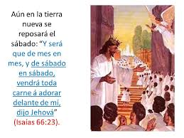
Queda bien claro que Adán y Eva, si guardaron el sábado con Su Creador, y todos los creyentes desde Abel, hasta el monte Sinaí, sin estar escrita.
Y se seguirá guardando por la eternidad, en el Edén restaurado, cuando todos los redimidos, irán cada sábado a adorar al Creador del Universo.

Slide 23
Los que piensan que adán no guardó el sábado, como dice aquí el Espíritu de Profecía:
“El que no ha sido regenerado no puede entender las acciones divinas, por lo tanto, no está en condiciones de enseñar al hombre espiritual, que está bajo la instrucción del Espíritu Santo. Los que son espirituales tienen consigo al Espíritu Santo, que les enseña las cosas profundas de Dios”.
Conclusión:
1). ¿Tenemos realmente la mente de Cristo?
2). ¿Cuándo hacemos algo, pensamos cómo actuaría Cristo?
3). Es necesario imitarle a Él en todas las cosas, si deseamos tener la mente de Cristo. Luc.4:16: “Y vino a Nazaret, donde había sido criado; y entró, conforme a su costumbre, el día del sábado en la sinagoga, ..”
4). Es un reto para todo cristiano, y por ello, debemos esforzarnos en ello.
“Si guardáis mis mandamientos, permaneceréis en mi amor; como también yo he guardado los mandamientos de mi Padre, y permanezco en su amor”.
(Ju.15:10).

Slide 24
Queda demostrado, que Adán y Eva, si sabían desde el momento que fueron creados, la existencia del sábado, y por ende de toda Ley de Dios.
Por tanto, toda objeción que se ponga, sobre si ¿Adán, guardó el sábado en el Edén? no es más que una de tantas objeciones de los hombres, para echar por tierra la obligación que tienen los hombres hoy, de guardar el sábado.
Además, está registrado que la Ley de Dios, es una revelación de su carácter. Por ende, al cielo no entrará nadie, que no guarde sus Mandamientos.
(Ver Mat.7:21; Ap.22:14; Heb.12:14).
1). Su carácter es amor: (1 Ju.4:8).
2). La Biblia dice que Dios no cambia. (Ver Mal.3:6; Heb.13:8; Sant.1:17). Y por ende su Santa Ley sigue siendo la misma por los siglos de los siglos. (Ver Sal.89:34; Is.40:8).
BENDICIONES PARA TODOS. Y PREPÁRENSE; CRISTO REGRESA PRONTO.

